Slide 1

Сайт "Бублики и булки"

Slide 2
Цели
Создание сайта, на котором пользователи смогут ознакомится с меню пекарни
С возможностью оставлять отзывы

Slide 3

Главная страница

Slide 4
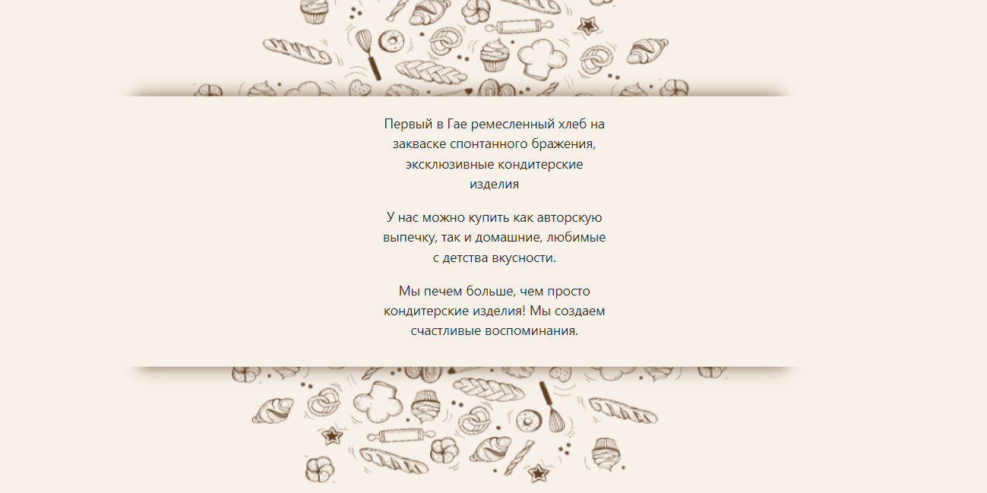

Slide 5
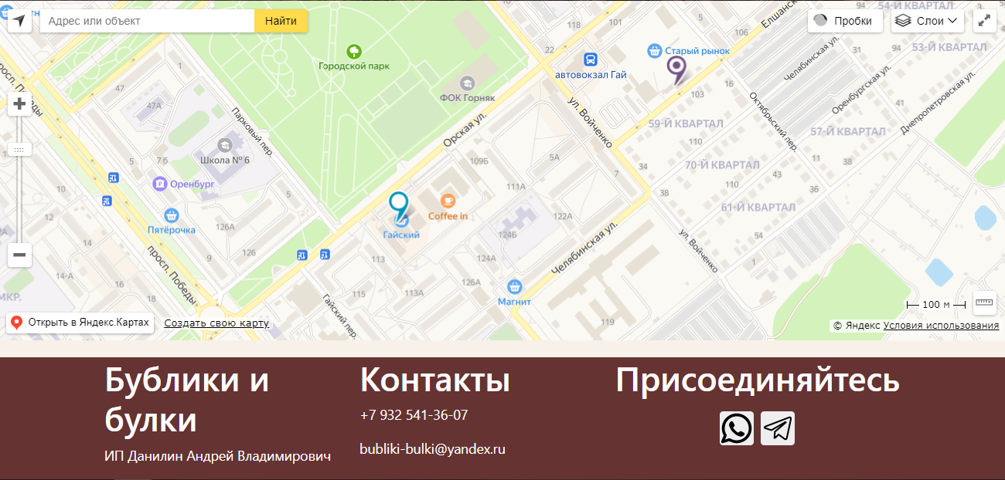

Slide 6
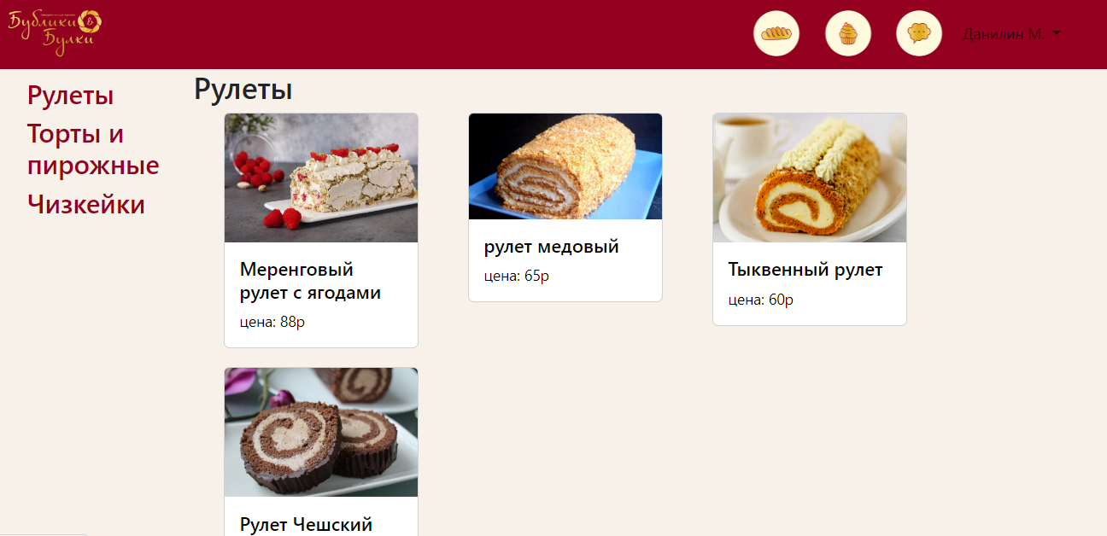
Каталог

Slide 7
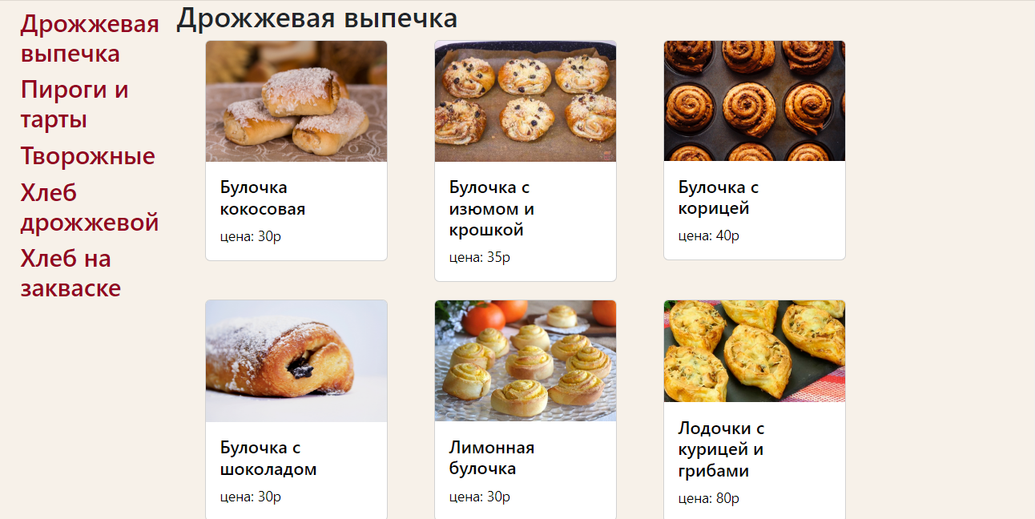

Slide 8
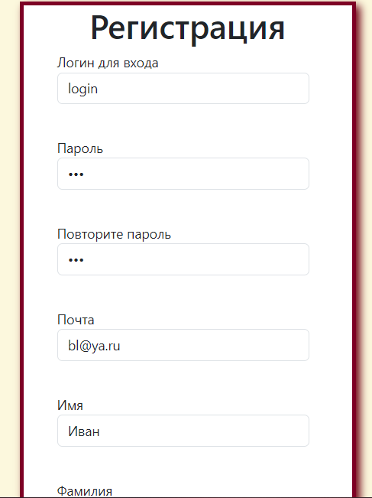
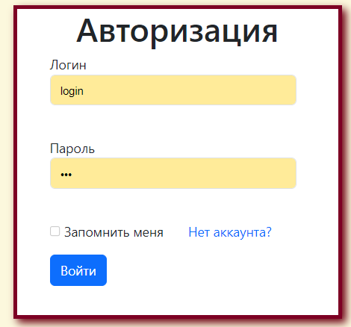
Авторизация

Slide 9
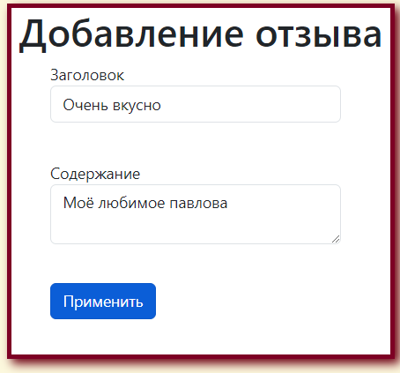
Каждый пользователь может оставить лишь один комментарий

Slide 10
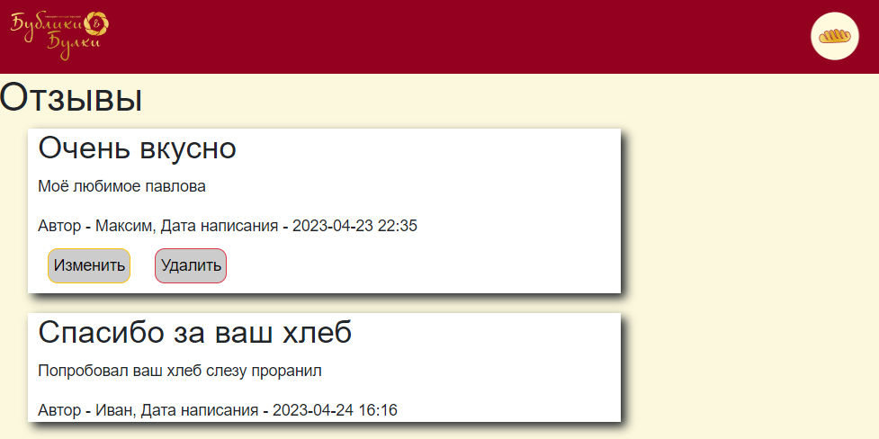

Slide 11
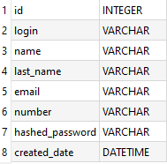
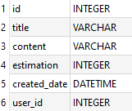
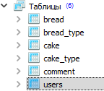
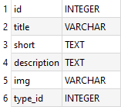

База данных

Slide 12
Спасибо за внимание
Все цели от А до Б выполнены

